Slide 1
完全自适应模态分解
不同频率下的信号分量
learning_rate n_estimators
max_depth subsample
colsample_bytree
gamma
IMF1
IMF2
IMFN
蝙蝠算法
随机森林计算相关性
预测结果
RF(IMF1)>0.5
CART决策树1
CART决策树2
Y
N
特征1
特征2
特征5
特征6
IMF
IMFn
特征递归消除+随机森林交叉验证
IMF
IMFn
IMF
IMFn
特征子集

Slide 2
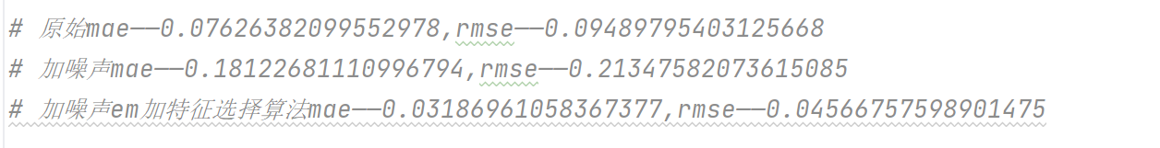
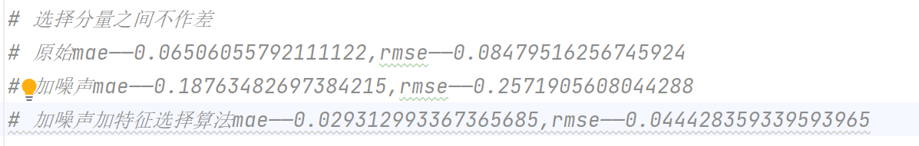
result

Slide 3
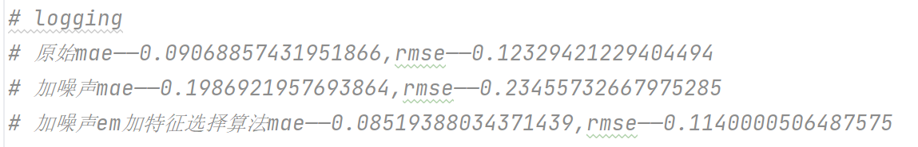
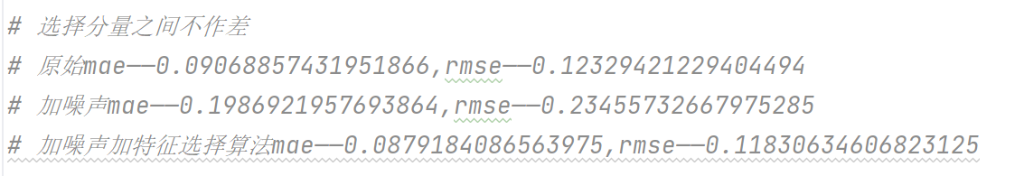
result

Slide 4
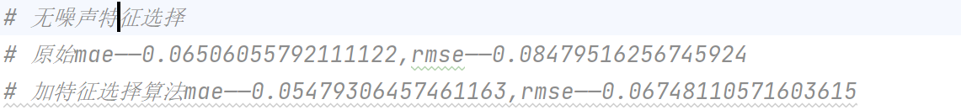
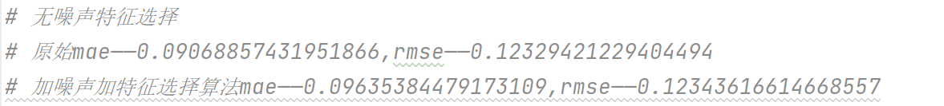
result（无噪声特征选择）
加噪声-加噪声加特征/加噪声（第二数据集更大）
加特征选择但无噪声
噪声变大算法效果趋势
分量之间差去掉（先对比）

Slide 5
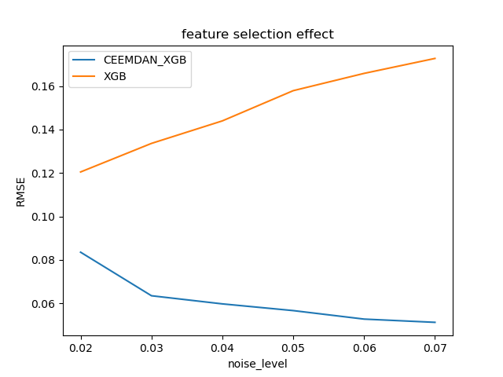
result
加噪声-加噪声加特征/加噪声（第二数据集更大）
加特征选择但无噪声
噪声变大算法效果趋势
分量之间差去掉（先对比）

